Slide 1

La Medicina centrata sulla persona
Ospedale Pediatrico Meyer
18-19 febbraio 2016

Slide 2
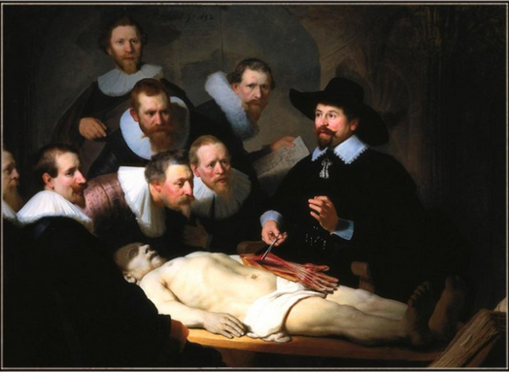
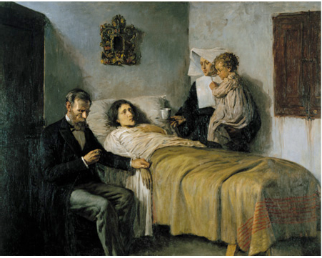

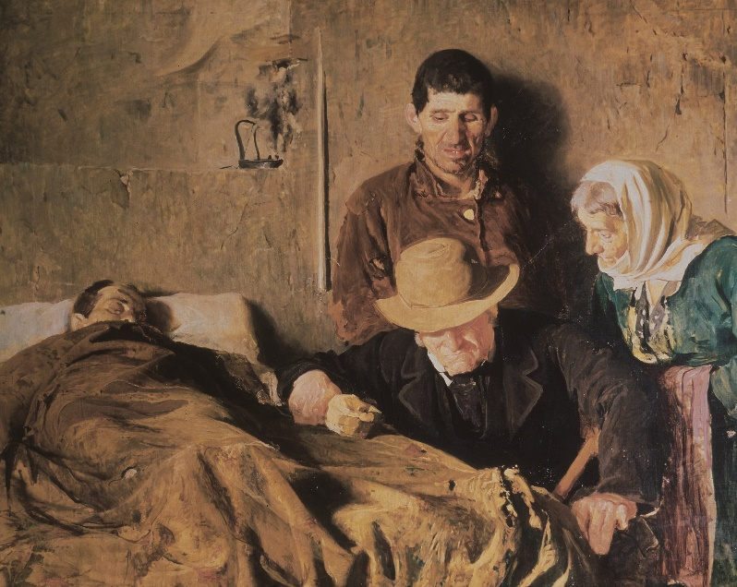
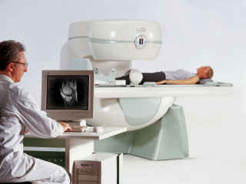

Slide 3
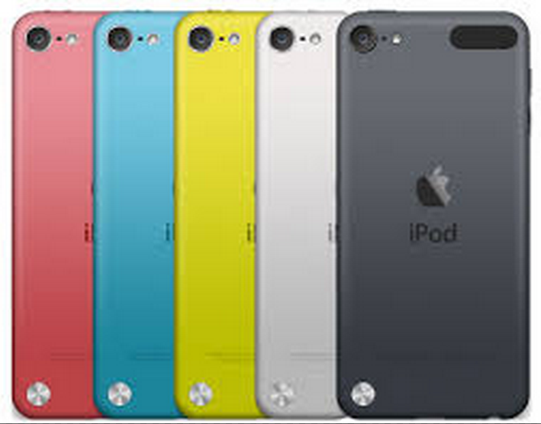
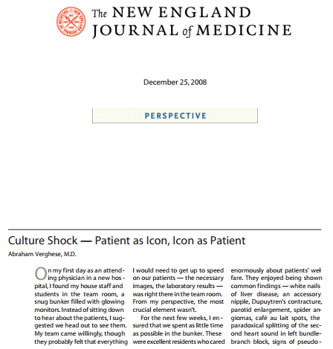
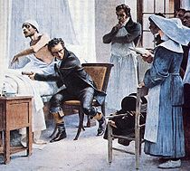

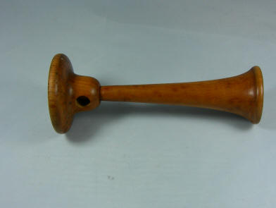

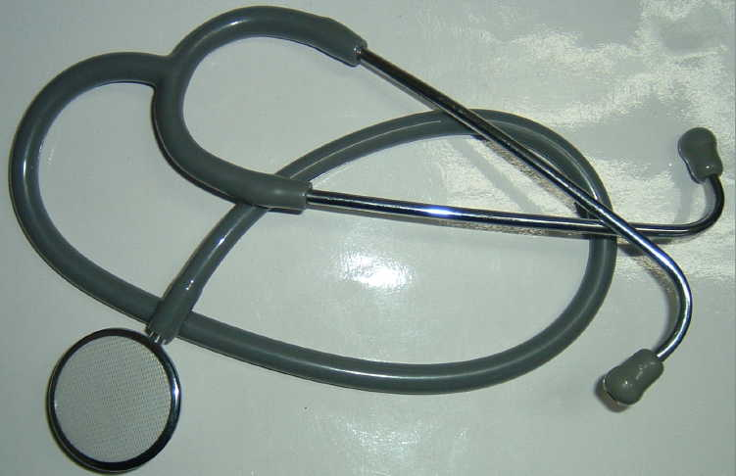
The I Patient…
Notes:
1 Dare significato all’esperienza
2 Favorire la conoscenza personale
3 Costruire l’identità
4 Costruire conoscenze condivise
5 Sviluppo di una comunità attraverso le pratiche
6 Livellare lo squilibrio di potere
7 Aumentare la coscienza critica
8 Negoziare le micro-moralità delle scelte di stile di vita

Slide 4
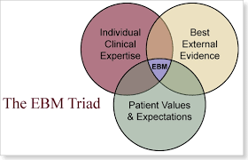

Slide 5
“Non è possibile conquistare il massimo potenziale di salute
se non si è in grado di controllare tutto ciò che la determina”
Ottawa Charter
WHO, 1986

Slide 6

Les médecins administrent
des médicaments dont ils savent très peu,
à des malades dont ils savent moins,
pour guérir des maladies dont ils ne savent rien.
Voltaire

Slide 8
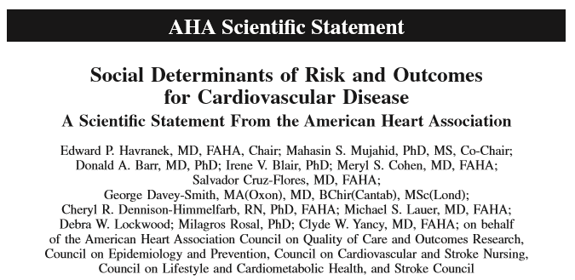
Although we have traditionally considered CVD
the consequence of certain modifiable and nonmodifiable
physiological, lifestyle, and genetic risk factors,
we must now broaden the focus to incorporate a third arm of risk,
the social determinants of health.
Failure to demonstrate awareness of this third dynamic
will result in a growing burden of CVD,
especially in those with the least means
to engage in the healthcare system.

Slide 9
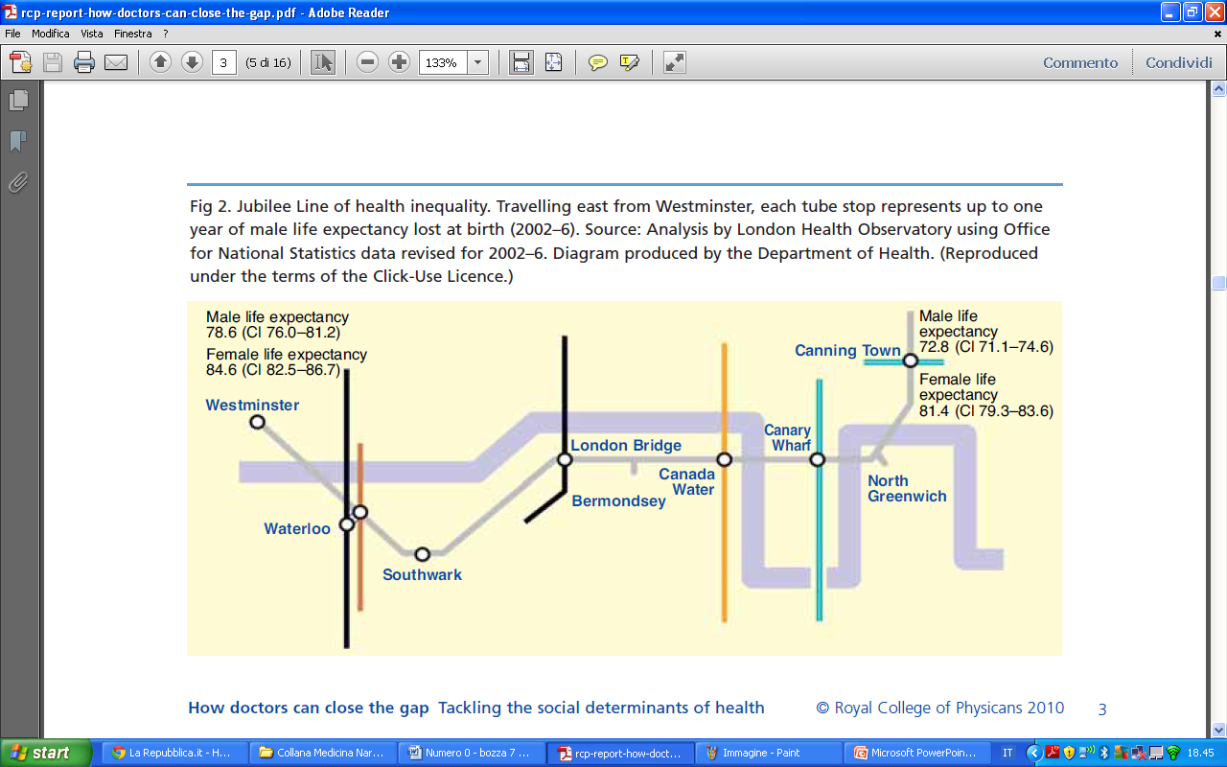
The Jubilee Line
Source: Analysis by London Health Observatory using Office for National Statistics data revised for 2002–6. Diagram produced by the Department of Health. (Reproduced under the terms of the Click-Use Licence.)

Slide 10
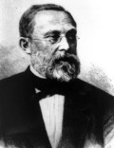
Rudolph Virchow
“La medicina è una scienza sociale
e la politica non è altro che
medicina su larga scala”

Slide 11
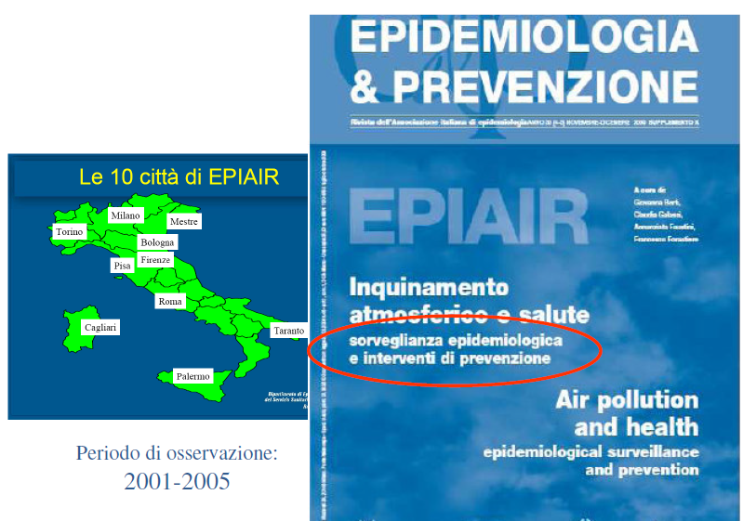

Slide 12

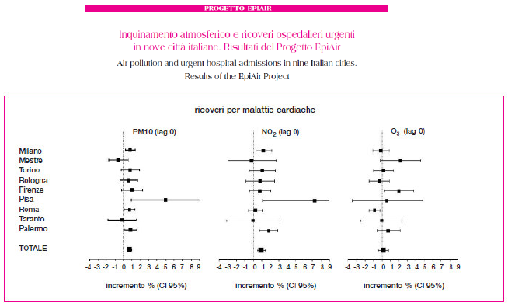

Slide 13
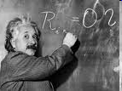
Non tutto ciò che può essere contato
conta
e non tutto ciò che conta
può essere contato.
Notes:
12

Slide 14
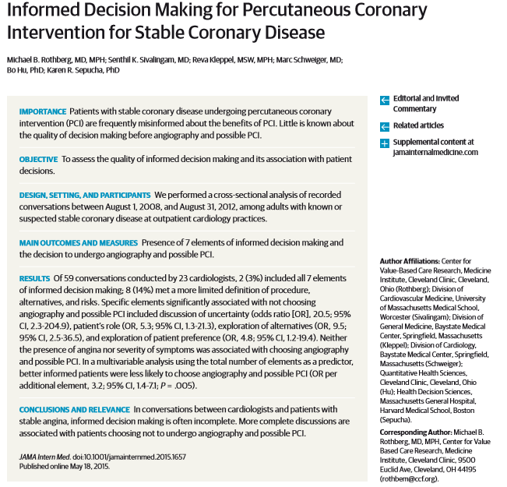

Slide 15
Braddock CH III et al
Informed decision making in outpatient practice:time to get back to basics.
JAMA.1999;282:2313-2320.
Discussion of the patient’s role in decision making
Discussion of the clinical issue or nature of the decision
Discussion of the alternatives
Discussion of the pros and cons of the alternatives
Discussion of the uncertainties
Assessment of the patient’s understanding
Exploration of patient preference.

Slide 16


Slide 17
In September of 2005, one of us, then a third-year medical student, cared for a previously healthy 25-year-old uninsured day laborer who arrived at the emergency department with rapidly advancing idiopathic dilated cardiomyopathy.
The patient was ultimately deemed unsuitable for cardiac transplantation. The decision on transplantation was driven, in part, by realistic concern about the patient’s inability to pay for long-term immunosuppressive therapy and to support himself during recovery. Absent such resources, the likelihood of a successful outcome is compromised.
The clinicians caring for him faced a wrenching dilemma: deny the patient a transplant, or use a scarce organ for a patient with a reduced chance of success. He died of heart failure two weeks after his initial presentation.
This tragedy inspired us to examine data on the participation of the uninsured in organ transplantation, both as recipients and as donors

Slide 18
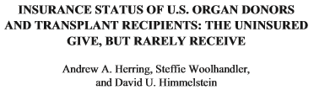
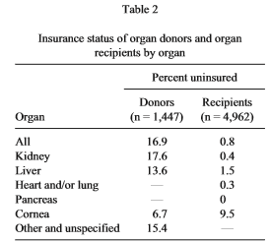

Slide 19
The paradox of the clinical trial is that
it is the best way to assess whether an intervention works,
but is arguably the worst way to assess who will benefit from it
Mant D. Evidence and Primary Care
Can randomised trials inform clinical decisions about individual patients?
Lancet 1999; 353: 743-6.

Slide 20
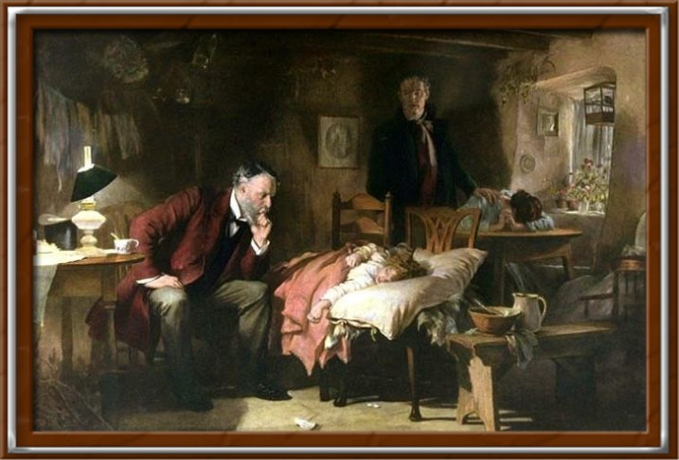
Il tempo e la medicina
Luke Fildes: The doctor; 1887
Notes:
1 Dare significato all’esperienza
2 Favorire la conoscenza personale
3 Costruire l’identità
4 Costruire conoscenze condivise
5 Sviluppo di una comunità attraverso le pratiche
6 Livellare lo squilibrio di potere
7 Aumentare la coscienza critica
8 Negoziare le micro-moralità delle scelte di stile di vita

Slide 21
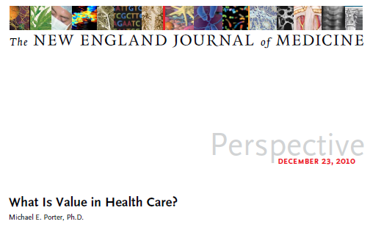
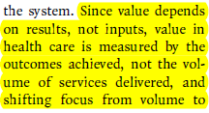
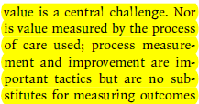

Slide 22
Salute e Malattia
Cura
  To cure ≠ To care
Malattia
  Lesion ≠ Disease ≠ Illness ≠ Sickness

Slide 23
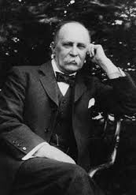
“E’ molto più importante sapere
che tipo di paziente ha quella malattia,
piuttosto che sapere
che tipo di malattia ha quel paziente”
William Osler - Remark on specialism. Boston Med Surg J 1892;126:457-9

Slide 24
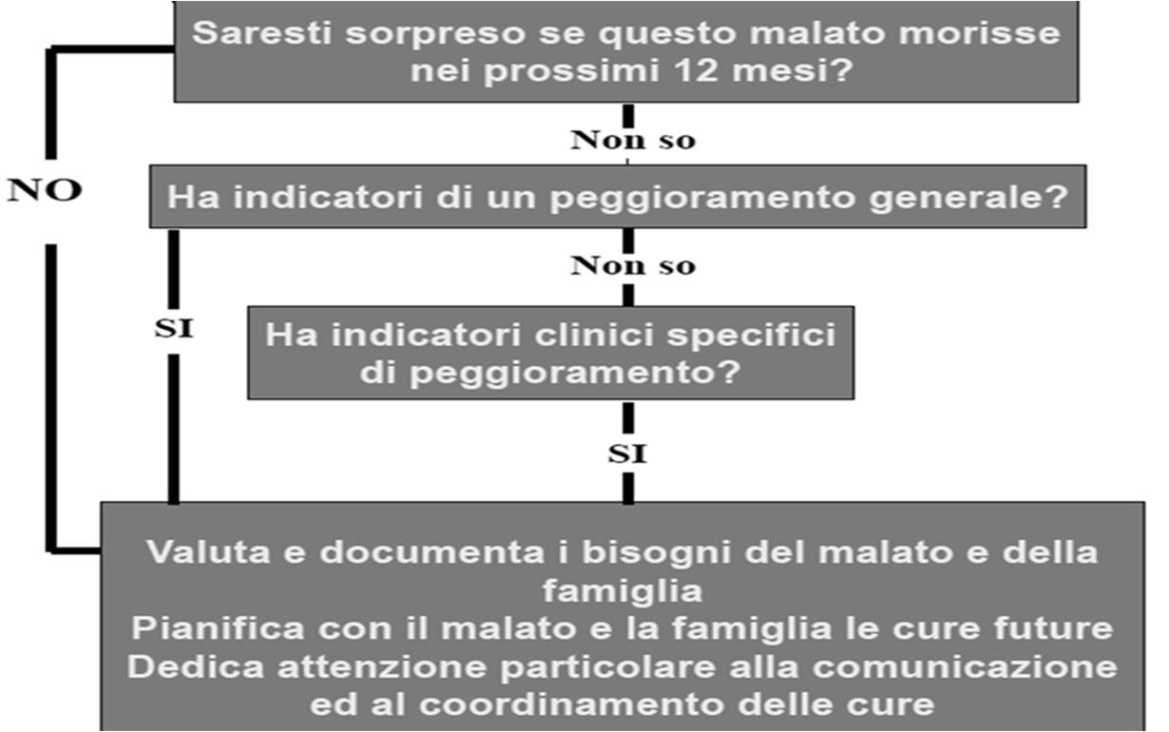
The «surprising» question

Slide 25
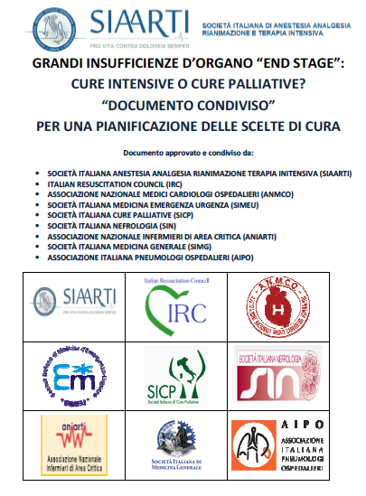
Documento condiviso approvato dai direttivi di nove società scientifiche
Testo finale integrato con approfondite considerazioni che ne supportano la sua validità etico-giuridica da parte di esperti in bioetica e diritto facenti capo al gruppo di lavoro “Un diritto gentile” ispiratore di una recente proposta di legge “Norme in materia di relazione di cura, consenso, urgenza medica, rifiuto e interruzione di cure, dichiarazioni anticipate.”

Slide 26
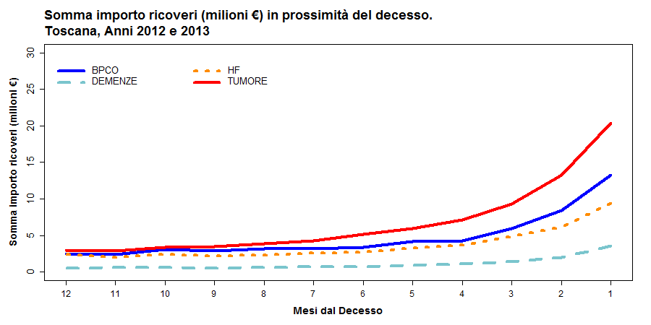
Ricoveri H - costo totale

Slide 27


Slide 28
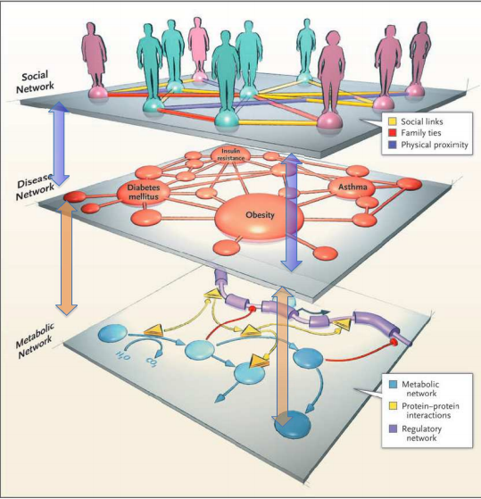
Fenotipi complessi di malattia come rete di relazioni intra ed inter dimensionali
Nel modello classico
le manifestazioni di malattia sono considerate
entità separate tra di loro,
eventualmente coesistenti
come comorbilità.
In realtà tali manifestazioni finali sono spesso espressione
di complessi processi comuni, iterativi, influenzanti
e perturbanti a vicenda
Network Medicine — From Obesity to the “Diseasome”
Albert-László Barabási
N Engl J Med 2007;357:404-7

Slide 29
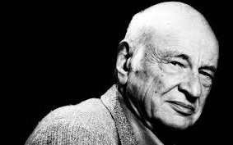

Occorre una riforma del pensiero.
Si tratta di sostituire
un pensiero che separa e che riduce
con un pensiero che distingue e collega.
Edgar Morin
Medicina
Arte o Scienza?
Arte E Scienza

Slide 30
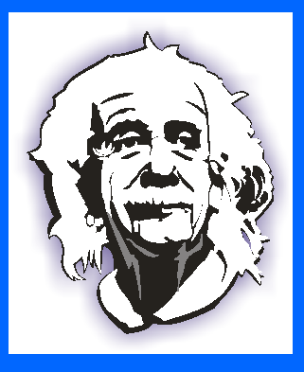
“We cannot solve our problems
with the same thinking
we used when we created them”
L’attuale paradigma scientifico riduzionistico
è incapace di riconoscere la «persona»,
la cui complessità bio-psico-psico-socio-ambientale
richiede un approccio scientifico nuovo,
basato su un radicale cambiamento epistemologico di tipo sistemico.

Slide 31


